Slide 1


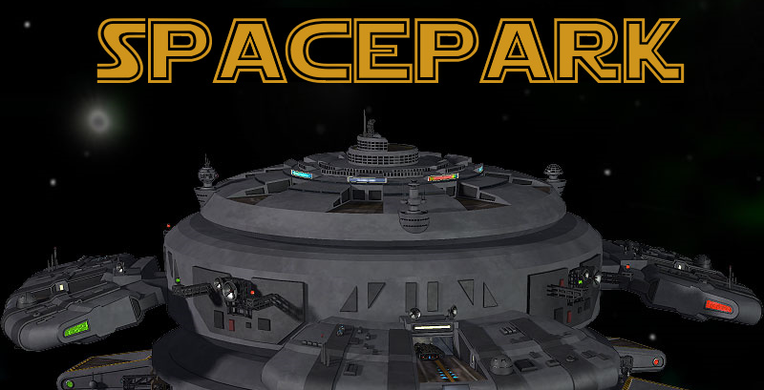


Slide 2
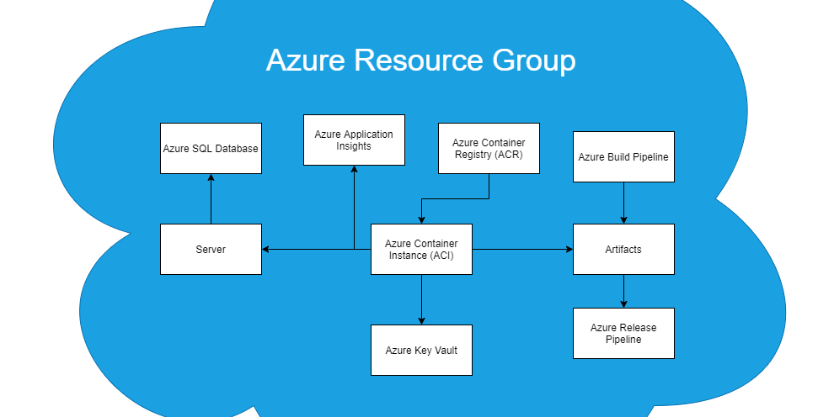

Slide 3
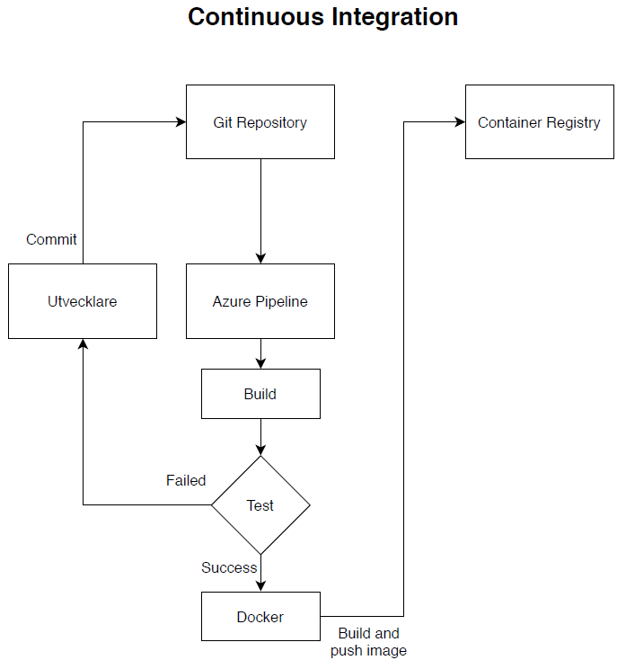

Slide 4
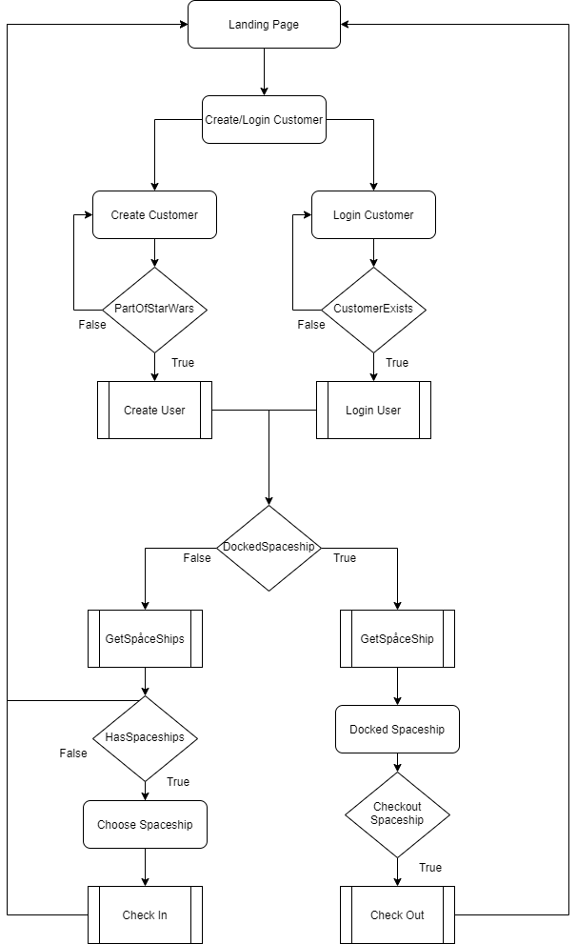

Slide 5
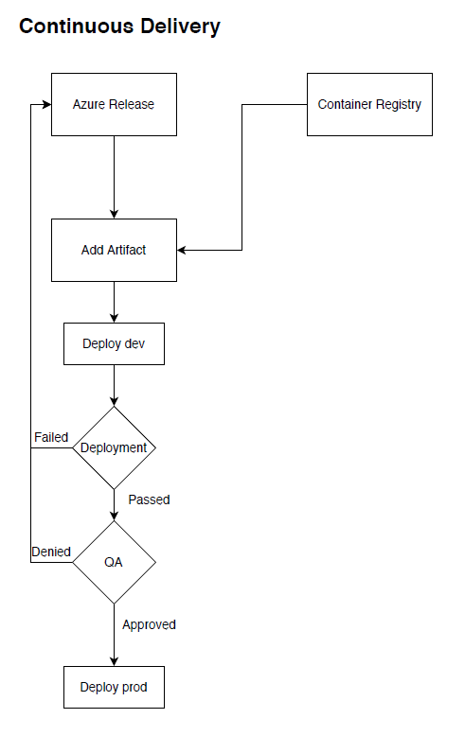

Slide 6
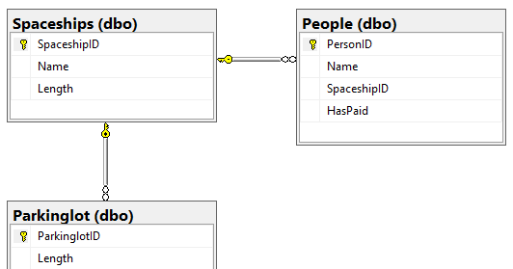

Slide 7
Azure-struktur och tanken bakom vår solution
Introduktion
Planering
Pris

Slide 8
Demo av applikationen
Visa presentationen + diagram.
Gör ett post request från frontenden och sedan get från backend, ta sedan bort den.
Sedan tvärt om.

Slide 9
Viktiga delar av solution:
KeyVault
RazorPages

Slide 10
Resultat:
Vår build pipeline borde varit uppdelad i två .
Skapa ett mer verkligt project dev -> staging -> prod.
Service bus.
Att vi inte hann implementera application Insigts.
Att vi lyckades med hela övningen, det går att gå in på vår sida hostad I Azure.
Att vi borde haft mer fokus på planering.
Skulle inte plockat kod från ett gammalt projekt.
Övergång till KeyVault

Slide 11
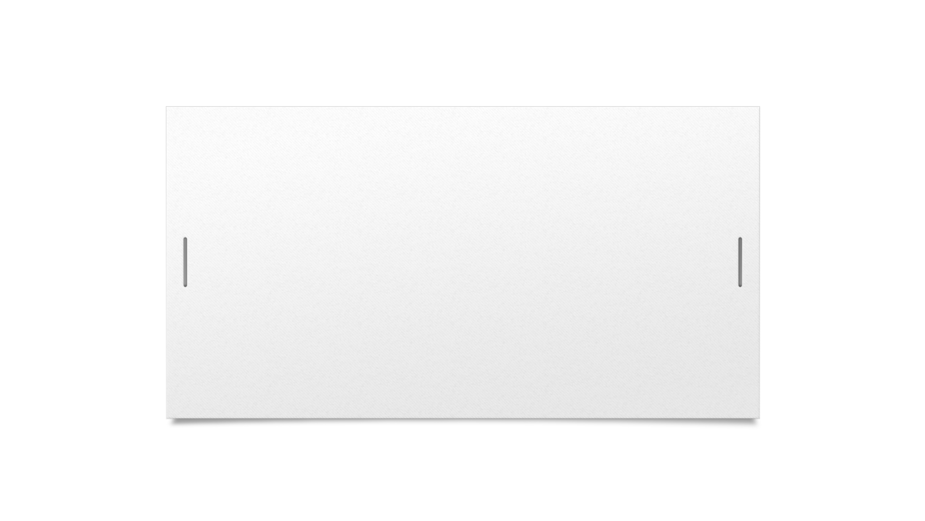


Resultat

Slide 12


Mer fokus på planering
Notes:
Vi började med sprint -> körde egentligen löpande blogg bara
Blev mycket att 3 kollade på en som streamade
Mycket olika dokumentations-dokument som var lite krångliga att sammanföra

Slide 13

Gör det enkelt, gör rätt från början
Notes:
Fokus var ju inte på koden, vi tar ett färdigt - blev inte smidigt
Tog nog längre tid

Slide 14

Problem med RazorPages
Svårt med hur objekt ska flyttas mellan sidor
Dolda variabler
Sessioner/Cookies
Nytt men lärorikt
Notes:
Gömda variabler

Slide 15
